Slide 1



Programacion de computadoras 2
NOMBRE DEL TUTOR

Slide 2

Variables y Tipos de datos
092 Programacion
De Computadoras 2
Semana 03
Escuela de Ingenieria de Ciencias Y Sistemas
Facultad de Ingenieria
Universidad de San Carlos de Guatemala

Slide 3


Agenda
Recursos
RECORDATORIOS
Dudas de clase o generales
Ver en el apartado material de apoyo en Uedi
Anuncios
Contenido Laboratorio
Lectura Explicativa
Dudas del tema

Slide 4
COMPETENCIA(S) QUE DESARROLLAREMOS
Introducir Temas fundamentales de programación mediante presentaciones y documentación para facilitar la comprensión inicial y contextualización del estudiante.
Implementa Estructuras de Control procedimientos en VB.NET mediante variables condicionales ciclos para desarrollar soluciones informaticas que automaticen procesos de gestión de datos
Desarrolla Interfaces gráficas funcionales haciendo uso de controles básicos, como textbox, label, combobox capturar mostrar los datos de forma eficiente

Slide 5
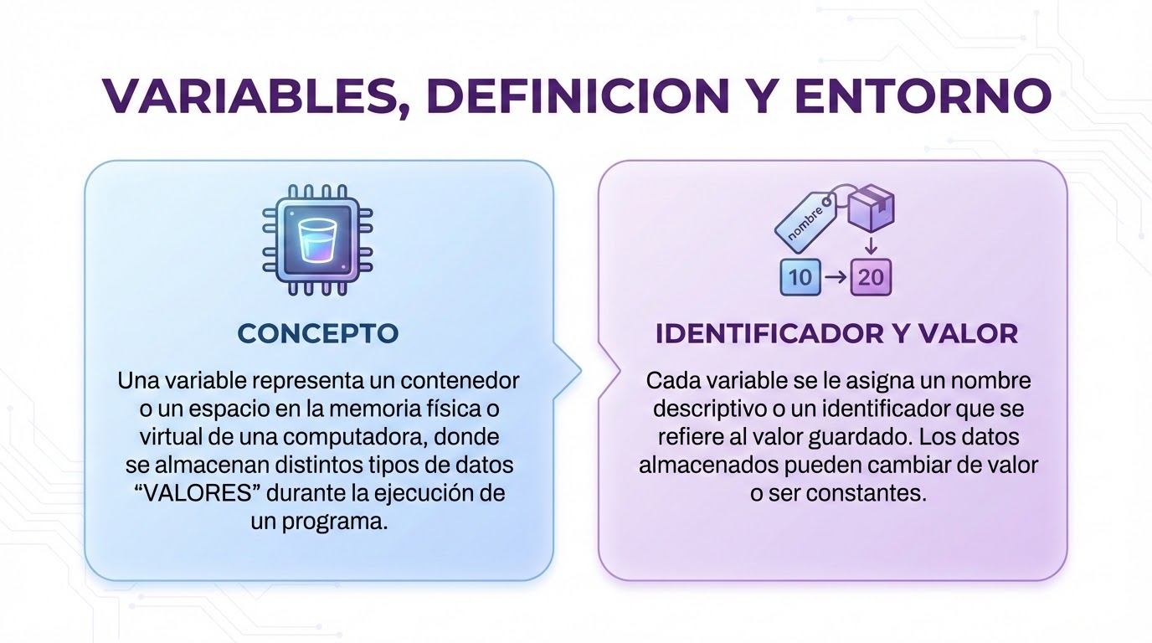

Slide 6
VARIABLES, DEFINICION Y ENTORNO
Las variables se utilizan para guardar y recuperar datos, representar valores existentes y asignar unos nuevos.
Esto permite usar valores almacenados en calculos, operaciones de entrada/salida, comparaciones y otros tipos de procesamiento de datos.

Slide 7
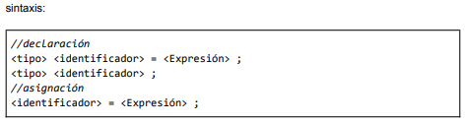
VARIABLES, DEFINICION Y ENTORNO
Una variable en programación se caracteriza por:
- Nombre único que la identifica dentro del programa.
- Valor guardado que puede cambiar durante la ejecución del programa.
- Tipo de datos que se almacena.
- Alcance, que puede ser global, si se puede acceder desde cualquier parte del programa o local si solo se puede acceder dentro de un bloque de código.
Sintaxis de una declaración de variables:

Slide 8
VARIABLES, DEFINICION Y ENTORNO
Los tipos de variables dependen del lenguaje de programación cada lenguaje tiene sus propios tipos de datos y forma de definir variables.
El tipado puede ser estático, cuando los tipos de variables se establecen al momento que se declaren o dinámico cuando el tipo se determina y se asigna durante la ejecución del programa.
Algunos tipos de variables más comunes son:
- Variables numéricas (Números Enteros)
- Variables de punto flotante (Números Decimales)
- Variables de caracteres (Símbolos o Caracteres)
- Variables de cadena de caracteres (Palabras y Textos)
- Variables lógicas o booleanas (Verdadero o Falso)

Slide 9
VARIABLES, DEFINICION Y ENTORNO
Para declarar una variable usando la sintaxis básica, seguir estos pasos:
- Elegir un nombre que sea descriptivo y fácil de entender.
- Cada identificador de la variable debe ser único dentro de un programa.
- Evitar usar palabras claves o reservadas por el lenguaje de programación (Ejemplo: For, If, While, Dim, Console, etc).
- El nombre de la variable puede incluir letras, caracteres y números, pero no puede empezar con un número.
- Las variables no permiten espacios entre palabras para separar las palabras en el nombre, usar el guion bajo (_) o cambiar de letra minúscula o mayúscula.
- Especificar el tipo de dato que la variable va a almacenar.
- Para asignarle un valor a tu variable, aplica el operador de asignación “=“, que establece la relación entre el identificador de la variable y el valor que tiene almacenado.

Slide 10
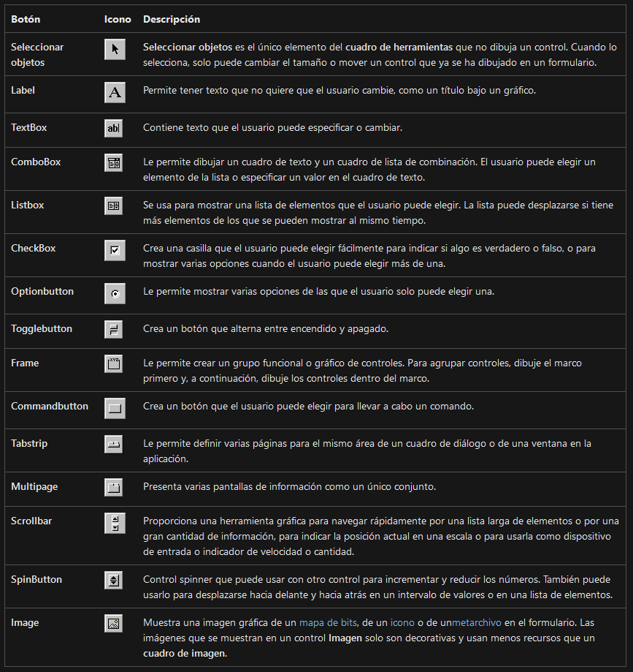
CONTROLES BASICOS DE VISUAL BASIC .NET

Slide 11
CONTROLES BASICOS DE VISUAL BASIC .NET

Slide 12
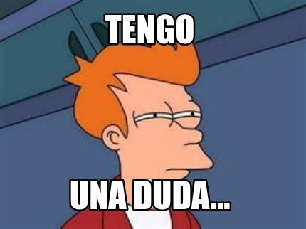
Dudas

Slide 13

Crearas el ejemplo práctico que tu impartirás en la clase como refuerzo de la teoria dada.

Slide 14

Crearas la actividad donde los alumnos practicarán por sí solos los conocimientos abordados en esta sesión.

Slide 15

CONCEPTOS CLAVE APRENDIDOS
USO DE VARIABLES
CREACION DE VARIABLES

Slide 16

NOMBRE DEL VALOR Y/O ACTITUD
Curiosidad: se presentará en una diapositiva
Frase: Explorar lo nuevo con ganas de entender cómo y por qué funciona.

Slide 17
Microsoft : https://visualstudio.microsoft.com/es/vs/
https://learn.microsoft.com/es-es/visualstudio/install/install-visual-studio?view=vs-2022
REFERENCIAS

Slide 18

¡GRACIAS POR SU ATENCIÓN!
DUDAS
RECUERDA QUE TENEMOS NUESTRO FORO SEMANAL DONDE PUEDES CONSULTAR CUALQUIER DUDA QUE TE SURJA EN LA SEMANA

